Slide 1
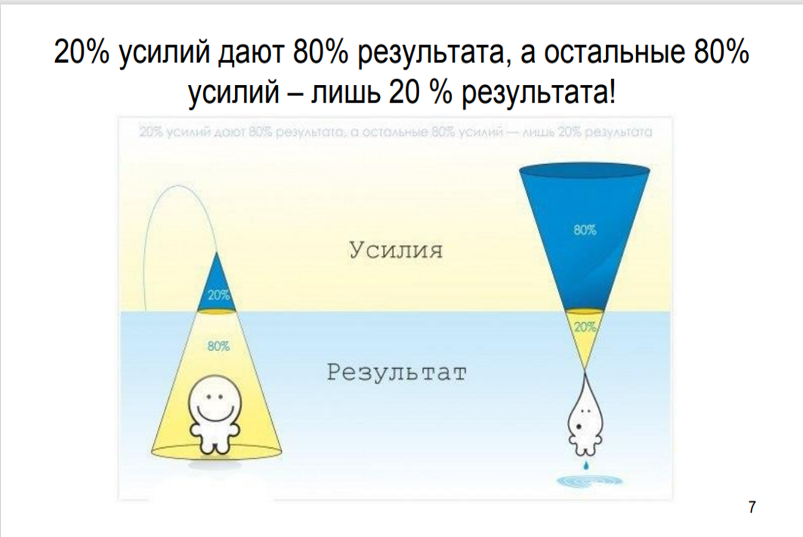
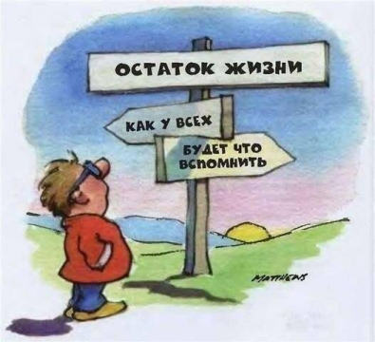
Задание на практику

Slide 2

Практика 1.
Тема: «Первый взгляд: Анализ существующего городского туристического маршрута через призму личного опыта»
Цель задания: Получить первичные навыки сбора и систематизации информации о туристическом продукте (городском маршруте), развить наблюдательность и сформулировать гипотезы о его целевой аудитории и эффективности, основываясь на личном впечатлении.
Суть задания: Необходимо выбрать один из официальных или популярных общедоступных туристических маршрутов в своем городе (например, «Томск исторический», «Литературный квартал», «По следам автора книги «Волшебник Изумрудного города», «История одного дома. Муза Анри Матисса» и т.д.), пройти его лично, как обычный турист, и проанализировать свой опыт.
«Первый взгляд»

Slide 3
Практика 1.
Ход работы и вопросы, на которые нужно ответить:
1. Этап подготовки и сбора информации (До прогулки):
Где искать маршрут?
  Официальный туристический портал города.
  Сайты и блоги о путешествиях (например, Tripadvisor, Яндекс.Дзен).
  Группы в социальных сетях, посвященные туризму в вашем городе.
  Туристические карты и буклеты (их можно найти в турцентрах, гостиницах).
Вопросы для ответа на этом этапе:
  Какое название у маршрута? Насколько оно привлекательное и понятное?
  Какова основная тема маршрута (история, архитектура, искусство, гастрономия и т.д.)?
  Какие объекты (достопримечательности) входят в маршрут? Составьте их список.
  Есть ли официальное описание маршрута? Какие ключевые слова и эмоции он пытается вызвать?
  Предоставляется ли навигация (карта, указатели, аудиогид, QR-коды)?
«Первый взгляд»

Slide 4
Практика 1.
2. Этап полевого исследования (Во время прогулки):
Ваша задача: пройти маршрут от начала до конца. Будьте не студентом, а «тайным покупателем» — обычным туристом.
Что фиксировать (вести дневник наблюдений):
  Навигация и логистика: Легко ли было найти начало маршрута? Были ли указатели? Удобно ли расположены объекты друг относительно друга (логика перемещения)? Сколько времени заняла вся прогулка?
  Впечатления от объектов: Что понравилось, что нет? В каком состоянии находятся объекты (отреставрированы, заброшены)? Есть ли возможность зайти внутрь (график работы, стоимость)?
  Инфраструктура: Есть ли рядом места для отдыха (скамейки), кафе, туалеты, урны, парковка для велосипедов/авто?
  Атмосфера и контингент: Кто еще гуляет по этому маршруту? Туристы с картами, местные жители, молодежь, семьи с детьми? Какая общая атмосфера места (шумно, уютно, многолюдно, пустынно)?
  Фото- и видеофиксация: Делайте фотографии всего: объектов, указателей, инфраструктуры, людей. Это будет ценным материалом для отчета.
«Первый взгляд»

Slide 5
Практика 1.
3. Этап анализа и систематизации (После прогулки):
Вопросы для итогового анализа:
  Целевая аудитория: Как вы думаете, для кого этот маршрут создан? (иностранные туристы, российские туристы, местные жители, школьники, взрослые)? Свой ответ обоснуйте (сложность информации, тип объектов, инфраструктура).
  Сильные стороны: Что в этом маршруте сделано хорошо? (например, красивые виды, логичный путь, интересные исторические факты).
  Слабые стороны (проблемы): Что можно улучшить? (плохая навигация, скучное описание, объект на ремонте, нехватка инфраструктуры).
  «Вау-эффект»: Было ли что-то, что вас удивило или особенно запомнилось?
  Рекомендация: Порекомендовали бы вы этот маршрут другу, приехавшему в город впервые? Почему «да» или «нет»?
«Первый взгляд»

Slide 6
Практика 1.
Форма отчета: создать краткую презентацию (4-5 слайдов).
Слайд 1: Название маршрута, карта/схема, ваши фото.
Слайд 2: Краткие ответы на вопросы (этап 1)
Слайд 3: Описание целевой аудитории и сильных сторон.
Слайд 4: Выявленные проблемы и ваши рекомендации по улучшению.
Слайд 5: Самый удачный и самый неудачный кадр с маршрута с комментариями. «Вау-эффект».
«Первый взгляд»

